Slide 1
TOKİ
1- Tekirdağ 1’er Adet Lojistik Depo ve Nizamiye Binalarının Yapım İşi
YATIRIMIN ADI | YERİ | BAŞLANGIÇ TARİHİ | BİTİŞ TARİHİ | TUTAR(TL)
Tekirdağ 1’er Adet Lojistik Depo ve Nizamiye Binalarının Yapım İşi |  |  |  | 6.664.167

Slide 2
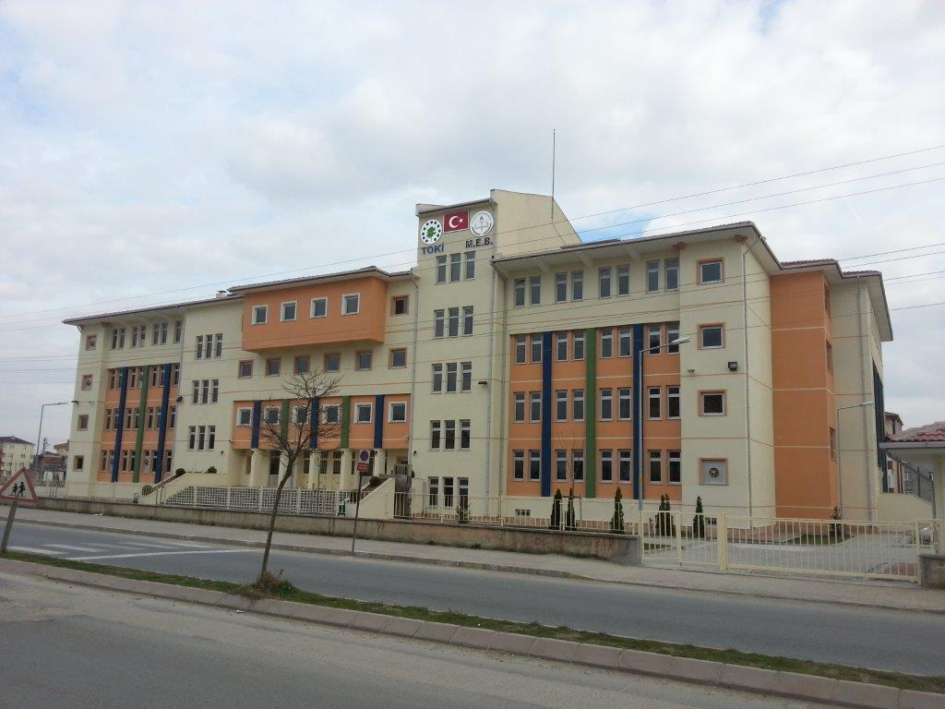
TOKİ
2- Tekirdağ Çerkezköy 16 Derslikli Çok Programlı Lise
YATIRIMIN ADI | YERİ | BAŞLANGIÇ TARİHİ | BİTİŞ TARİHİ | TUTAR(TL)
Tekirdağ Çerkezköy 16 Derslikli Çok Programlı Lise | Çerkezköy | 2012 | 2013 | 3.380.000

Slide 3
TOKİ
3- Tekirdağ Çerkezköy Kapaklı 1. Bölge 333 Ada 1 Parsel, 337 Ada 1 Parsel, 1490 Ada 1 Parsel, 1491 Ada 1 Parsel
YATIRIMIN ADI | YERİ | BAŞLANGIÇ TARİHİ | BİTİŞ TARİHİ | TUTAR(TL)
Tekirdağ Çerkezköy Kapaklı 1. Bölge 333 Ada 1 Parsel, 337 Ada 1 Parsel, 1490 Ada 1 Parsel, 1491 Ada 1 Parsel | Çerkezköy |  |  | 12.911.000

Slide 4
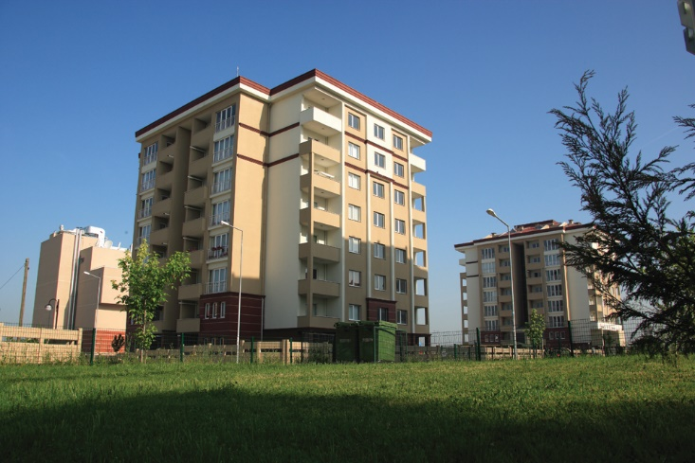
TOKİ
4- Tekirdağ Çerkezköy Kapaklı 2. Bölge 319 Ada 1 Parsel, 320 Ada 1 Parsel, 321 Ada 1 Parsel
YATIRIMIN ADI | YERİ | BAŞLANGIÇ TARİHİ | BİTİŞ TARİHİ | TUTAR(TL)
Tekirdağ Çerkezköy Kapaklı 2. Bölge 319 Ada 1 Parsel, 320 Ada 1 Parsel, 321 Ada 1 Parsel | Çerkezköy |  |  | 9.471.000

Slide 5
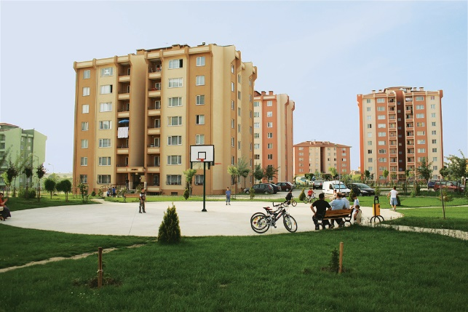
TOKİ
5- Tekirdağ Çerkezköy Kapaklı 290 Ada 1 Parsel, 291 Ada 1 Parsel, 292 Ada 1 Parsel, 1545 Ada 1 Parsel
YATIRIMIN ADI | YERİ | BAŞLANGIÇ TARİHİ | BİTİŞ TARİHİ | TUTAR(TL)
Tekirdağ Çerkezköy Kapaklı 290 Ada 1 Parsel, 291 Ada 1 Parsel, 292 Ada 1 Parsel, 1545 Ada 1 Parsel | Çerkezköy |  |  | 13.624.442

Slide 6
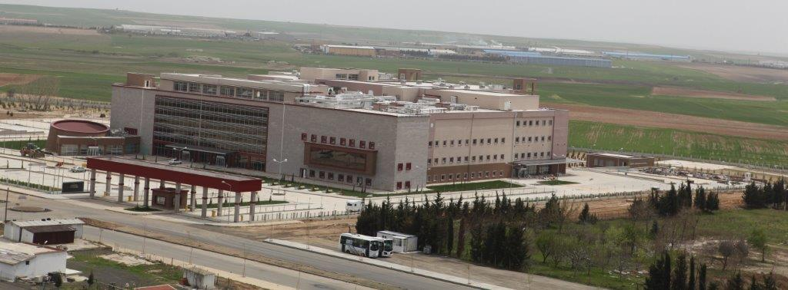
TOKİ
6- Tekirdağ Çorlu 300 Yataklı Devlet Hastanesi
YATIRIMIN ADI | YERİ | BAŞLANGIÇ TARİHİ | BİTİŞ TARİHİ | TUTAR(TL)
Tekirdağ Çorlu 300 Yataklı Devlet Hastanesi | Çorlu | 2008 | 2011 | 46.908.759

Slide 7
TOKİ
7- Tekirdağ Çorlu Kazımiye 1.Etap
YATIRIMIN ADI | YERİ | BAŞLANGIÇ TARİHİ | BİTİŞ TARİHİ | TUTAR(TL)
Tekirdağ Çorlu Kazımiye 1.Etap | Çorlu |  |  | 40.722.830

Slide 8
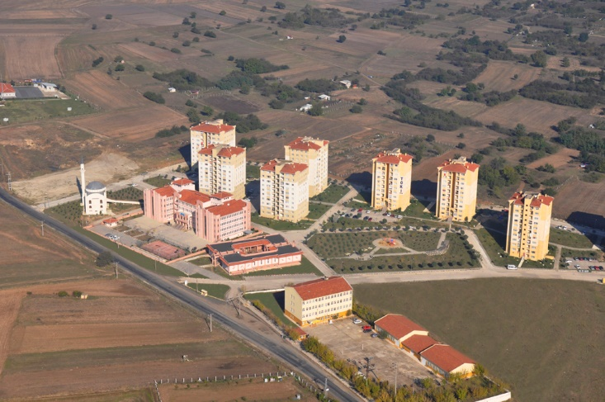
TOKİ
8- Tekirdağ Çorlu Velimeşe 1.Etap (ilköğretim-32, ticaret merkezi, cami)
YATIRIMIN ADI | YERİ | BAŞLANGIÇ TARİHİ | BİTİŞ TARİHİ | TUTAR(TL)
Tekirdağ Çorlu Velimeşe 1.Etap (ilköğretim-32, ticaret merkezi, cami) | Çorlu | 2007 | 2008 | 18.696.150

Slide 9
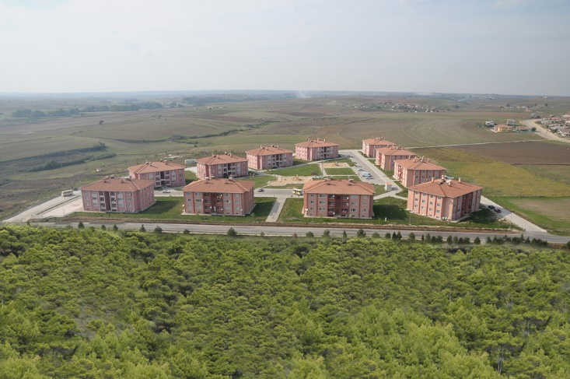
TOKİ
9- Tekirdağ Hayrabolu
YATIRIMIN ADI | YERİ | BAŞLANGIÇ TARİHİ | BİTİŞ TARİHİ | TUTAR(TL)
Tekirdağ Hayrabolu | Hayrabolu | 2005 | 2007 | 5.426.008

Slide 10
TOKİ
10- Tekirdağ Kapaklı 3. Bölge + İlköğretim 24 307 Ada 1 Parsel, 335 Ada 1 Parsel, 336 Ada 1 Parsel
YATIRIMIN ADI | YERİ | BAŞLANGIÇ TARİHİ | BİTİŞ TARİHİ | TUTAR(TL)
Tekirdağ Kapaklı 3. Bölge + İlköğretim 24 307 Ada 1 Parsel, 335 Ada 1 Parsel, 336 Ada 1 Parsel | Kapaklı |  |  | 9.989.000

Slide 11
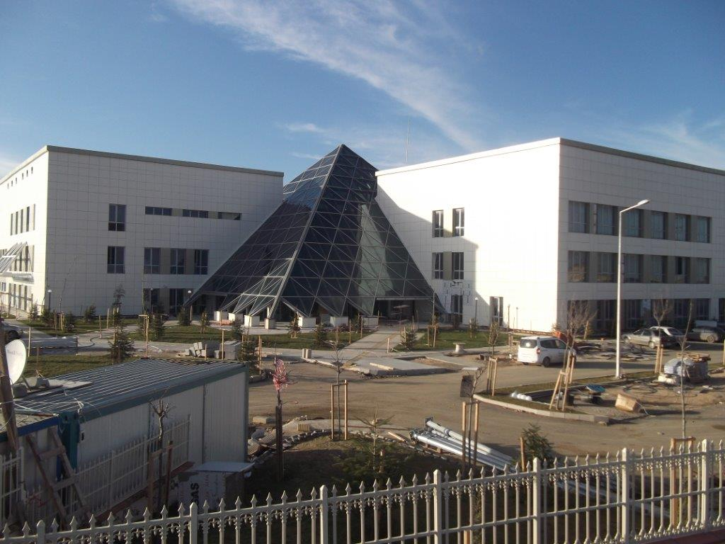
TOKİ
11- Tekirdağ Malkara 70 Yataklı Devlet Hastanesi
YATIRIMIN ADI | YERİ | BAŞLANGIÇ TARİHİ | BİTİŞ TARİHİ | TUTAR(TL)
Tekirdağ Malkara 70 Yataklı Devlet Hastanesi | Malkara | 2014 | 2016 | 18.443.337

Slide 12
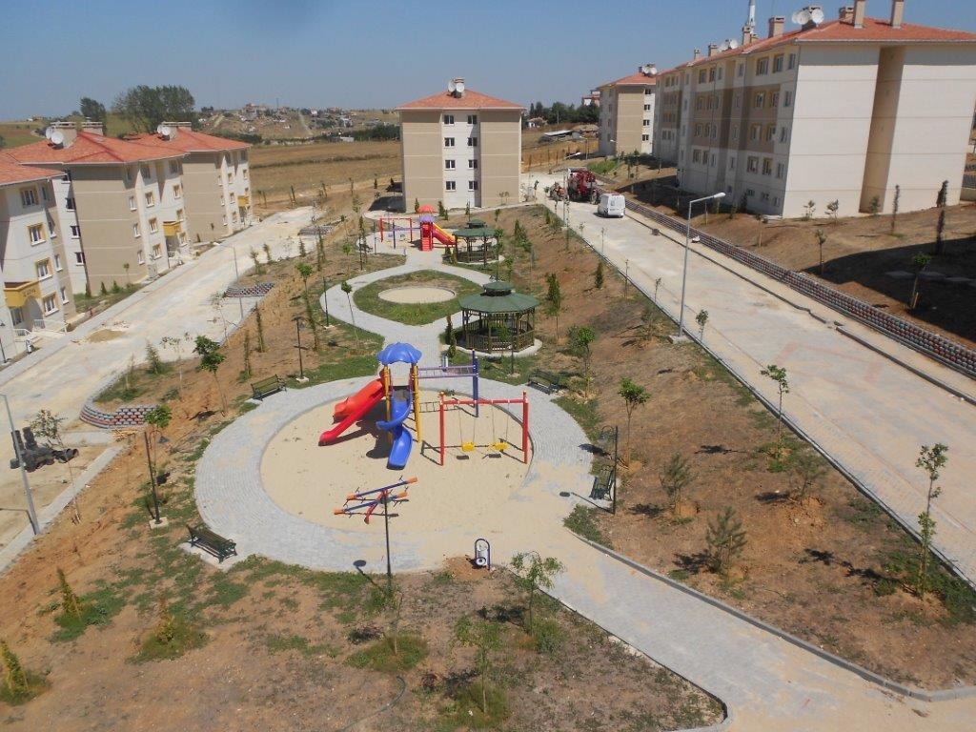
TOKİ
12- Tekirdağ Malkara Sosyal Tesis, Büfe
YATIRIMIN ADI | YERİ | BAŞLANGIÇ TARİHİ | BİTİŞ TARİHİ | TUTAR(TL)
Tekirdağ Malkara Sosyal Tesis, Büfe | Malkara | 2010 | 2015 | 12.227.265

Slide 13
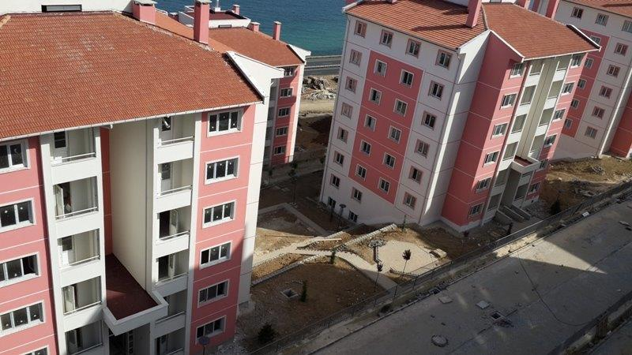
TOKİ
13- Tekirdağ Marmara Ereğlisi Sultanköy-İKMAL
YATIRIMIN ADI | YERİ | BAŞLANGIÇ TARİHİ | BİTİŞ TARİHİ | TUTAR(TL)
Tekirdağ Marmara Ereğlisi Sultanköy-İKMAL | M.Ereğlisi | 2014 | 2017 | 11.211.464

Slide 14
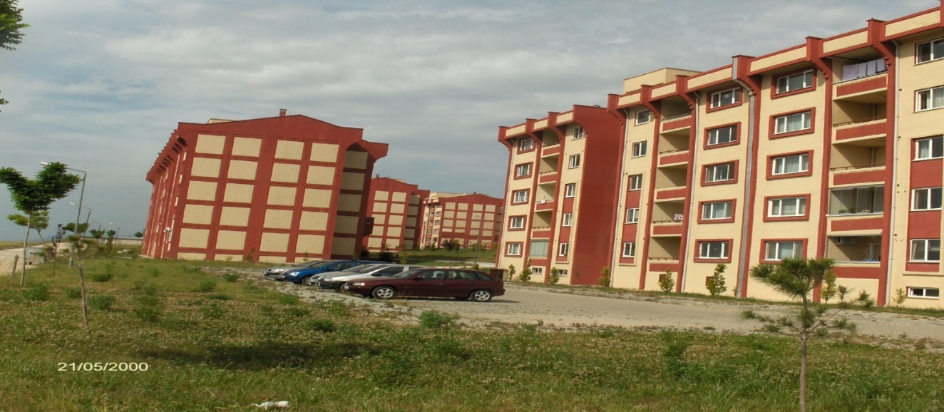
TOKİ
14- Tekirdağ Merkez 1. Bölge + Sosyal Donatı (İlköğretim24, Ticaret Mrk., Cami-Şadırvan, Sağlık Ocağı)
YATIRIMIN ADI | YERİ | BAŞLANGIÇ TARİHİ | BİTİŞ TARİHİ | TUTAR(TL)
Tekirdağ Merkez 1. Bölge + Sosyal Donatı (İlköğretim24, Ticaret Mrk., Cami-Şadırvan, Sağlık Ocağı) | Süleymanpaşa | 2006 | 2008 | 27.968.388

Slide 15
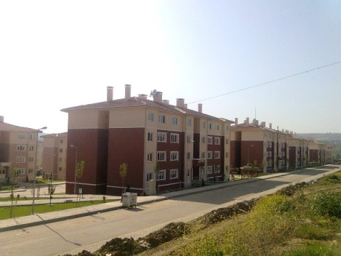
TOKİ
15- Tekirdağ Merkez Aydoğdu Mah. , Sosyal Tesis
YATIRIMIN ADI | YERİ | BAŞLANGIÇ TARİHİ | BİTİŞ TARİHİ | TUTAR(TL)
Tekirdağ Merkez Aydoğdu Mah. , Sosyal Tesis | Süleymanpaşa | 2009 | 2011 | 17.104.640

Slide 16
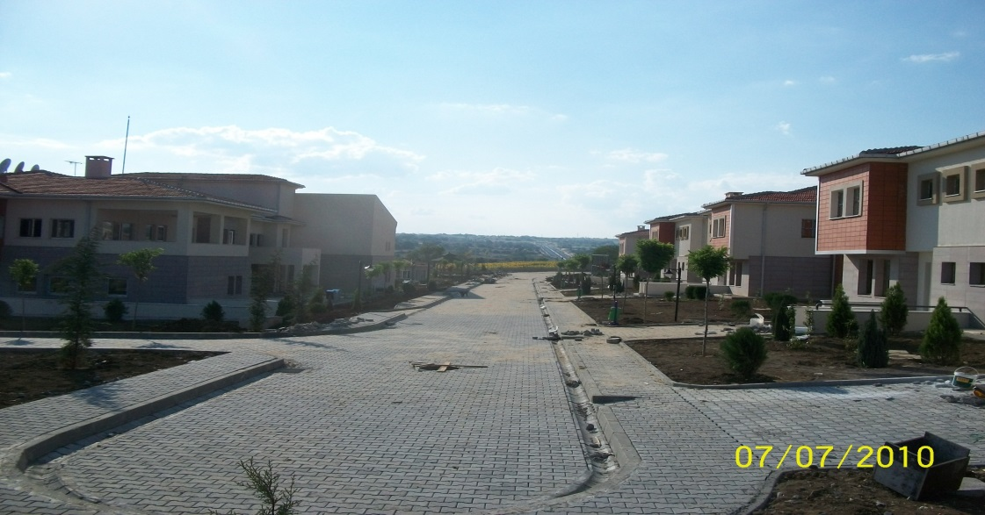
TOKİ
16- Tekirdağ Merkez Gündoğdu 5 Adet Sevgi Evi, 1 Adet Ortak Kullanım Binası
YATIRIMIN ADI | YERİ | BAŞLANGIÇ TARİHİ | BİTİŞ TARİHİ | TUTAR(TL)
Tekirdağ Merkez Gündoğdu 5 Adet Sevgi Evi, 1 Adet Ortak Kullanım Binası | Süleymanpaşa | 2009 | 2010 | 1.992.000

Slide 17
TOKİ
17- Tekirdağ Merkez-Hürriyet Mah. 218 Ada 27 Parsel'de Lise-40
YATIRIMIN ADI | YERİ | BAŞLANGIÇ TARİHİ | BİTİŞ TARİHİ | TUTAR(TL)
Tekirdağ Merkez-hürriyet Mah. 218 Ada 27 Parsel'de Lise-40 | Süleymanpaşa

Slide 18
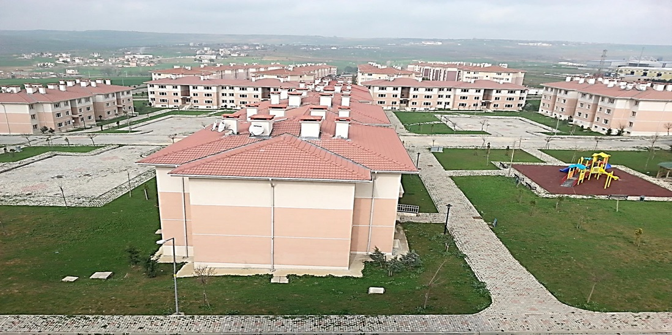
TOKİ
18- Tekirdağ-Merkez Aydoğdu İlköğretim-24, Cami, Sosyal Tesis, Ticaret Merkezi-İkmal
YATIRIMIN ADI | YERİ | BAŞLANGIÇ TARİHİ | BİTİŞ TARİHİ | TUTAR(TL)
Tekirdağ-Merkez Aydoğdu İlköğretim-24, Cami, Sosyal Tesis, Ticaret Merkezi-İkmal | Süleymanpaşa | 2014 | 2014 | 4.900.000

Slide 19
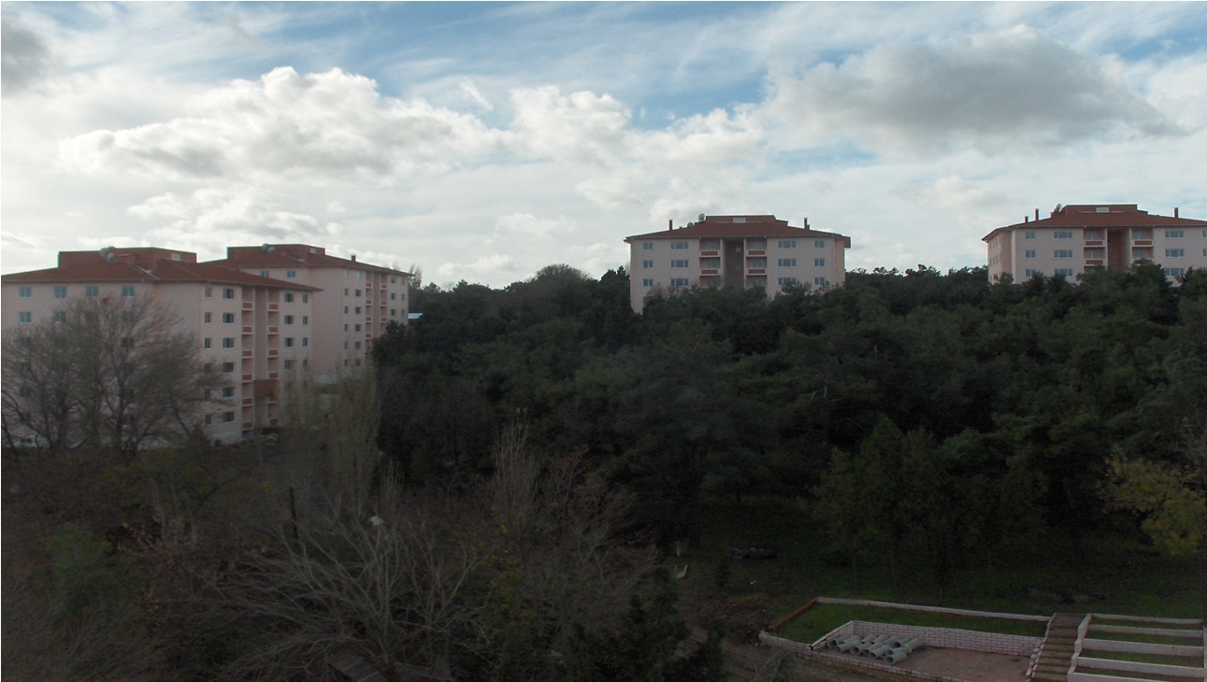
TOKİ
19-Tekirdağ Merkez Zafer Mah. 96 Ad. Hait İnşaatı
YATIRIMIN ADI | YERİ | BAŞLANGIÇ TARİHİ | BİTİŞ TARİHİ | TUTAR(TL)
Tekirdağ Merkez Zafer Mah. 96 Ad. Hait İnşaatı | Süleymanpaşa | 2010 | 2010 | 6.290.000

Slide 20
TOKİ
20- Tekirdağ Defterdarlığı Hizmet Binası
YATIRIMIN ADI | YERİ | BAŞLANGIÇ TARİHİ | BİTİŞ TARİHİ | TUTAR(TL)
Tekirdağ Defterdarlığı Hizmet Binası | Süleymanpaşa | 2017 | Devam Ediyor | 8.750.000

